Slide 1
Att styra över disciplingränser - Erfarenheter från att skapa gemensamma examinationskriterier vid lärarutbildningen vid Göteborgs universitet
Resultat från ett pågående projekt med stöd från Vetenskapsrådet
Jag brukar göra på mitt sätt – Om relationen mellan frihet, styrning och kvalitet i bedömning av examensarbeten på högskolan med lärarutbildningen vid Göteborgs universitet som exempel
Presentatör: Docent Jan Carle
Institutionen för Sociologi och Arbetsvetenskap

Slide 2
Projektets huvudfrågor
Går det att styra examinatorers bedömning genom kriterier och procedurer
Finns skillnader i bedömning och hur dokumenten används
Kan skillnader förklaras med examinatorers sätt förhålla sig till styrning
Kan skillnader förstås som uttryck för skilda vetenskapliga kulturer

Slide 3
Materialet – en dokumentstudie med fokusgrupper
Examinatorers skriftliga bedömningar av examensarbeten på lärarprogrammet
Totalundersökning för perioden 2004 – 2010
2085 examinationsprotokoll, av varierande längd
243 examinatorer, 30-tal institutioner och 7 fakulteter
Registermaterial med uppgifter om bl.a. betyg, vetenskaplig grad, erfarenhet, kön m.m.

Slide 4
Fyra delstudier från projektet vid NU2012
Jan Carle (Brev – 2, onsdag 14:30 – 15:30)
Att styra över disciplingränser - Erfarenheter från att skapa gemensamma examinationskriterier vid lärarutbildningen vid Göteborgs universitet
Andreas Gunnarsson (Brev-3 onsdag 14:30 – 15:30) På gränsen till godkänt‐ vetenskaplig kvalitet och gränsarbete i bedömningen av examensarbeten i lärarutbildning
Hans Ekbrand (Brev-3, torsdag 13.00 – 14.20)
Bedömningar av vetenskaplig kvalitet i examensarbeten
Maria Janson (Brev-1, fredag 13:00 – 14:20)
Hur påverkas examinatorers bedömning och sättet de förhåller sig till styrning och formella kriterier när de blir mer erfarna? En studie av bedömningsprotokoll vid Göteborgs universitet

Slide 5
Utgångspunkt för studien och presentationen
När man ställs inför att ordna handledning och examination av examensarbeten för ca 800 studenter per läsår, med ca 250 lärare och 30 institutioner och 7 fakulteter
Hur skapas gemensamma betygskriterier, bedömningar och handläggningsrutiner?
Hur kan rutiner motiveras, hanteras och genomföras?
Hur skapas legitimitet och konsensus?

Slide 6
Arbetssättet
Skapa processdokument – som reglerar, dokumenterar och styr processen
Skapa dokumenten processuellt och kollegialt
Granskare som läst och värderat 30 uppsatser
Samarbete mellan tre lärosäten kring olika frågor
Intern utbildning för handledare och examinatorer (ca 400 lärare har deltagit)
Inrätta en särskild kvalitetsgrupp

Slide 7
Instruktioner till examinator

Slide 8
Bedömningsmall

Slide 9
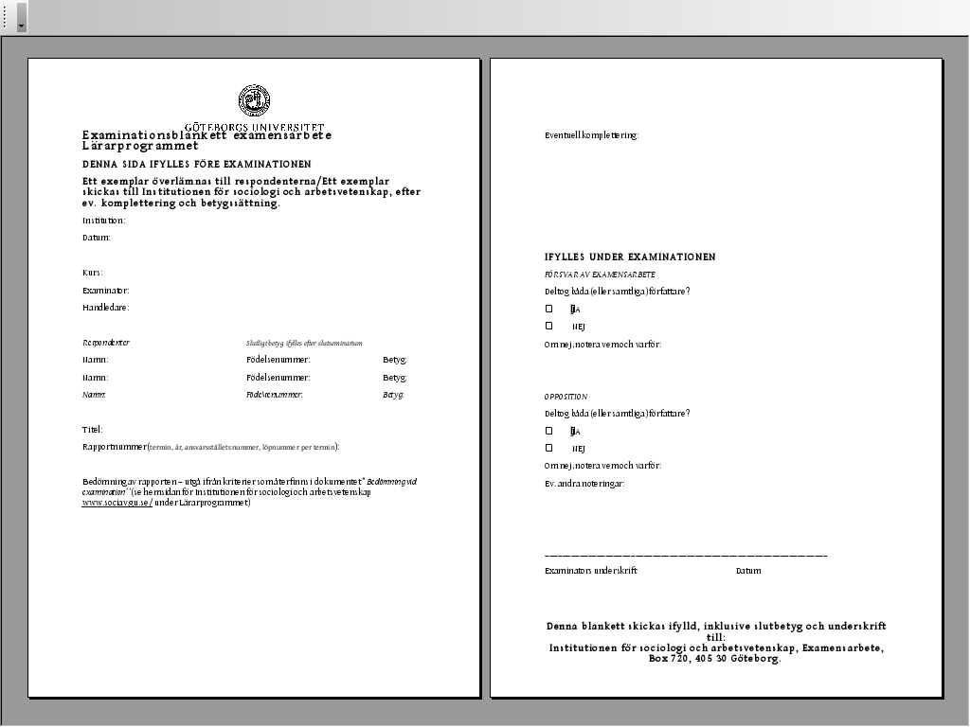
Frågor

Slide 10
Generella aspekter att ta hänsyn till
Volym – hur hantera de stora studentgrupperna
Kvalitet – hur skall kvaliteten garanteras
Byråkratisering av utbildning - dess gränser
Kollegial styrning och frihet – vilket utrymme skall ges till lärare, handledare och examinatorer
Myndighetsutövandet – dokumentera beslut

Slide 11
Audit society
Krav på dokumenterade resultat
Krav på redovisning
Krav på mätning och kontroll
Kvalitetsgranskning av högre utbildning
Fokus på resultat
Examensarbeten ges stor vikt

Slide 12
Speciella aspekter att ta hänsyn till
Examensarbete vid lärarprogrammet – beakta professionens speciella innebörder
Ämnens status och särart – lärarutbildningens mångfald
Det som förenar den akademiska professionen - Systematik, akribi och kollegial kontroll

Slide 13
Exempel på dokument och rutiner
Procedurlistor
Examinationsprotokoll
Bedömningsmall
Särskilja handledare och examinatorer
Utbildning av examinatorer och handledare
Kvalitetsgrupper
Benchmarking med andra lärosäten
www.socav.gu.se/Utbildning/lararutbildningen/

Slide 14
Hur kan man då styra med dokument?
Att styra enbart med dokument fungerar inte –
dokumenten måste förankras med:
Kollegial konsensus och att erfarenheten traderas och accepteras i kollegiet (utbildningen)
Att dokument utvecklas genom kollegialt arbete centrerat kring utbildning, benchmarking och uppföljning och granskning av processen
Fokus på ”best practice” snarare än ”åtgärder för efterlevnad”
Myndighetsutövandet och ”det kollegiala” hålls isär vid beslut men kopplas samman i processen

Slide 15
Problem
Jag gör på mitt sätt - friheten
Organisationsdiffussion - nivåproblemet
Olika vetenskapliga kulturer – mångfalden
Studenter med skilda förutsättningar – olika grupper med olika utbildning
Vetenskaplig status och hackordning – auktoritetsproblemet

Slide 16
Tack för uppmärksamheten!

Slide 17
Extramaterial
Examensarbetet
Myndighetsutövandet
Det kollegiala
Process och resultat
Slutsatser

Slide 18
Examensarbetet
Har en särskild betydelse inom lärarutbildningen – det ger behörighet till att utöva yrket
Professionsaspekten - vetenskapligt kunnande/kvalitet, självständighet och ”lärarkunskap”
Inte visa att man kan – utan hur man kan
Arbetet genomförs med stöd av handledning med rätt kompetens - studentcentrerat
Vid en examination skall bedömningen göras utifrån fastställda kriterier och mål i kursplan

Slide 19
Myndighetsutövandet
Examination är ett samhällsuppdrag som regleras i Högskoleförordningen
Betyg skall bestämmas av en av högskolan särskilt utsedd lärare (examinator)
Examination och betygssättning är en myndighetsutövning
Universitet och högskolor är förvaltnings-myndigheter och därmed skyldiga att tillämpa förvaltningslagen

Slide 20
I myndighetsförordningen anges att för varje beslut i ett ärende skall det upprättas en handling som visar:
dagen för beslutet,
dess innehåll,
vem som fattat det och
om annan person varit närvarande.
Införandet av examinationsprotokoll uppfyller detta och några ytterligare aspekter

Slide 21
Ett ärende enligt förvaltningslagen har ett:
initialstadium då det inleds i myndigheten,
ett beredningsstadium då underlaget för den sakliga bedömningen inhämtas,
ett avgörandestadium då det prövas, avgörs och slutligt beslutas samt
ett verkställighetsstadium
Slutsats – både resultat och process måste styras
Hur speglas detta i arbetet med ett examensarbete?

Slide 22
Ett betygsärende inleds med att studenten registreras på en kurs - examensarbetet - och blir därmed part i ärendet och tilldelas handledare.
Beredningsstadiet är examensarbetets genomförande
Avgörandestadiet då en examinator bestämmer ett betyg utifrån den eller de former för bedömning av studentens prestationer som anges i kursplanen.
Verkställighetsstadium då ett examinations-protokoll skrivs under

Slide 23
Slutsats
Att handleda, bedöma, sätta betyg och examinera är ett myndighetsutövande
Detta ställer höga krav på konsensus, likhet, transparens och beslutstydlighet
Att ta rollen som myndighetsutövare på allvar

Slide 24
Betrakta ett examensarbete som ett ärende där studenten är part i ärendet
Handledare och examinator är myndighetsutövarna
Detta kräver att medverkande lärare och student görs medvetna om sin roll som parter i ett ärende (process- och beslutsdokumenten)
Det kräver att såväl processen som resultatet dokumenteras och därmed kan granskas

Slide 25
Det kollegiala
Tillämpning av teoretisk kunskap
Professionell karriär med yrkesnormer
Skillnader i utförande grund för statusskillnader
Formell autonomi, självreglerande och självkontrollerande
”peer review”
Kollektivt och gemensamt beslutsfattande

Slide 26
Aspekter av autonomi ett centralt krav
Bedömningar är ett mycket vanligt och ansvarsfullt inslag i professionellt arbete.
I den akademiska professionen utgör examination en stor del av bedömningarna
Examinator beslutar ensam och beslutet kan inte överklagas eller överprövas
Detta ger examinatorer mycket stor makt och stort ansvar

Slide 27
Det kollegiala i en akademisk byråkrati
En professionell byråkrati med sina särskilda komplikationer och spänningar.
Lång tradition av kollegialitet som innebär föredöme för andra professioner.
Sköter forskning, kunskapsutveckling och utbildning av andra yrken och professioner
Därmed mycket sammansatt med starka ämnestraditioner som gör den komplicerad

Slide 28
Vad enas man då i i denna spänning och mångfald?
Systematik, akribi och kollegial kontroll utgör ett vetenskapligt förhållningssätt
Är en stark gemensam grund för hela professionen och som kan legitimera ensamrätt till utbildning och examination
Är därmed en grund och motiv till att tro att det går att skapa konsensus kring bedömning av examensarbeten på lärarprogrammet

Slide 29
Slutsats
För att uppfylla målet krävs då:
Klara regler för styrning, organisation och rutiner kring examination
Dokument som beskriver processen men redogör för grunderna för beslut (resultatet)
Krav på kompetens, utbildning och kollegial kontroll vid sidan av myndighetskontrollen

Slide 30
Åtgärder
Skapa gemensamma dokument och regler kring procedurer som gäller för alla
Utgå från tre faser i nästan allt professionellt arbete: diagnos, tolkning samt beslut och behandling
Jämför med förvaltningslagen om ärendens stadierna: initiera, bereda, avgöra och verkställa.

Slide 31
att skapa lokala styrdokument utifrån föreliggande nationella lagar och regler
att skapa en organisation (både administrativ och professionell) för att planera och genomföra examensarbeten med stöd i dokument
att utbilda personal
att kontinuerligt utvärdera dokument, organisation, genomförande och resultat

Slide 32
Exempel på dokument och rutiner
Procedurlistor
Examinationsprotokoll
Bedömningsmall
Särskilja handledare och examinatorer
Utbildning av examinatorer och handledare
Kvalitetsgrupper
Benchmarking med andra lärosäten

Slide 33
Hur kan man då styra med dokument?
Att styra enbart med dokument fungerar inte –
dokumenten måste förankras med:
Kollegial konsensus och att erfarenheten traderas och accepteras i kollegiet (utbildningen)
Att dokument utvecklas genom kollegialt arbete centrerat kring utbildning, benchmarking och uppföljning och granskning av processen
Fokus på ”best practice” snarare än ”åtgärder för efterlevnad”
Att myndighetsutövandet och ”det kollegiala” hålls isär vid beslut men kopplas samman i processen

Slide 34
Problem
Jag gör på mitt sätt - friheten
Organisationsdiffussion - nivåproblemet
Olika vetenskapliga kulturer – mångfalden
Studenter med skilda förutsättningar – olika grupper med olika utbildning
Vetenskaplig status och hackordning - auktoritetsproblemet

